Slide 1
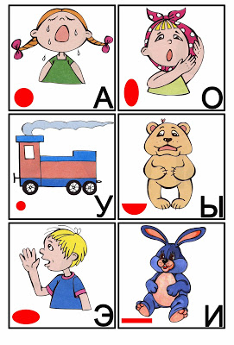
Логопедическое занятие в 1 классе для детей с ОВЗ «Гласные звуки и буквы»
Подготовил:
Учитель-логопед
Гаврилова
Евгения Геннадиевна

Slide 2
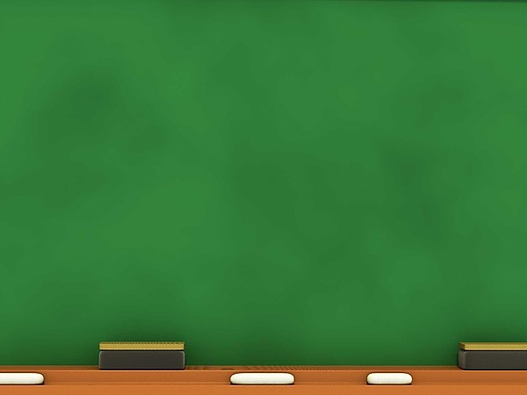
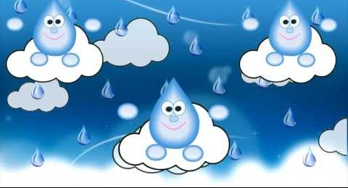
Упражнение «Дождик»

Slide 3
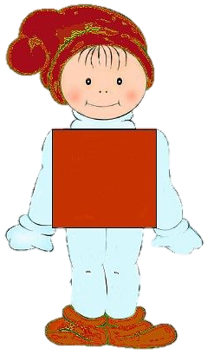

Slide 5
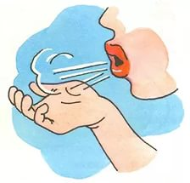

Slide 6
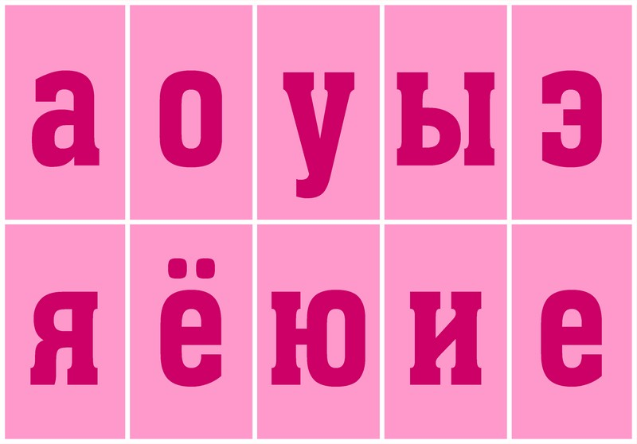

Slide 7
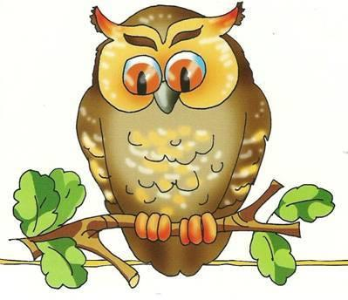
Совушка-сова
Большая голова,
На дереве сидит,
На всех глядит.

Slide 8
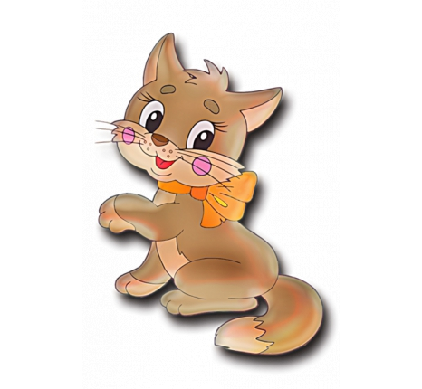
И
О
К…Т
К…Т

Slide 9
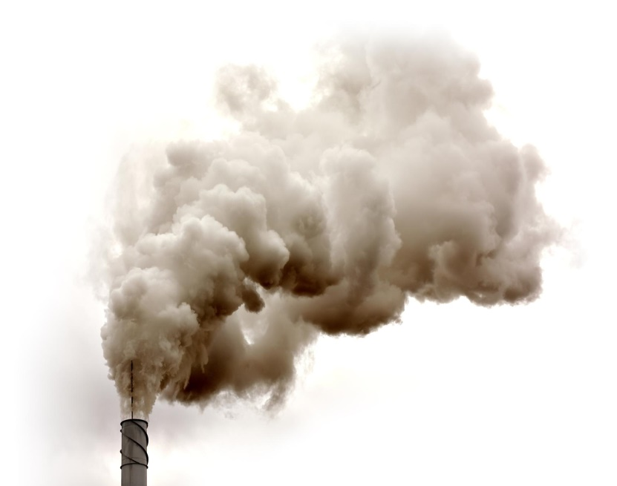
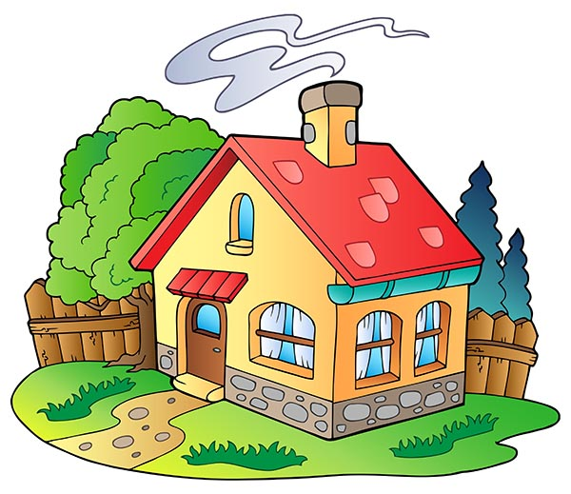
Ы
О
Д…М
Д…М

Slide 10
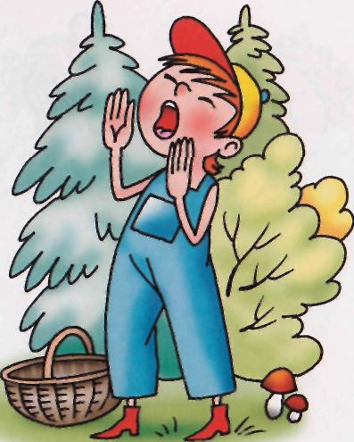
У
Э
…ХО
…ХО

Slide 11
О
У
И
Ы
Э
А

Slide 13
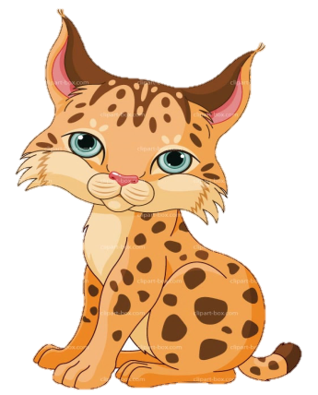
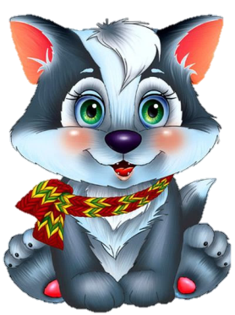
И
О
Ы

Slide 14
СПАСИБО!!!

